Slide 1
PEMROGRAMMAN DASAR
Python, Disusun Oleh :
Muhammad Yudi Fitriyadi – 2210131310005

Slide 2
Pendahuluan
Pendahuluan :
Pengenalan tentang pentingnya Pemrogramman dalam Era Digital
Kenapa Pemrogramman Dasar perlu dipelajari?

Slide 3
ISI KONTEN
01
03
02
04
Pengenalan - Tujuan
Materi - Quiz
Metode Pembelajaran
Media Pembelajaran, Evaluasi, Referensi

Slide 4

PENGENALAN PYTHON
Python adalah bahasa pemrograman tingkat tinggi yang diciptakan oleh Guido van Rossum dan pertama kali dirilis pada tahun 1991. Python dikenal karena sintaksisnya yang sederhana dan mudah dibaca, yang membuatnya menjadi bahasa yang sangat populer di kalangan pemula maupun profesional. Python digunakan dalam berbagai bidang, seperti pengembangan web, ilmu data, kecerdasan buatan, otomatisasi sistem, dan masih banyak lagi.

Slide 5
—Syntax Python
print("Hello, world!")
“print(“Hello World!”)”

Slide 6
01
Tujuan

Slide 7
Tujuan Python
Meningkatkan Pemahaman: Membantu siswa memahami konsep dasar pemrograman menggunakan bahasa Python.
Mempermudah Pembelajaran: Menyediakan materi yang terstruktur dan mudah diakses untuk pembelajaran mandiri.
Melatih Keterampilan: Memberikan latihan melalui quiz dan evaluasi untuk mengukur dan meningkatkan keterampilan pemrograman.
Mengaplikasikan Teori: Menyediakan platform untuk menulis dan menjalankan kode Python secara langsung, sehingga siswa dapat menerapkan teori yang dipelajari.
Mendorong Kreativitas: Memotivasi siswa untuk mengeksplorasi dan menciptakan solusi pemrograman kreatif.

Slide 8
02
Metode Pembelajaran

Slide 9
Metode Pembelajaran
Pembelajaran Terstruktur: Materi disusun sistematis dari dasar hingga kompleks.
Interaktif: Pengguna berinteraksi melalui quiz dan evaluasi untuk menguji pemahaman.
Praktikum Langsung: Halaman coding untuk menulis dan menjalankan kode Python langsung di browser.
Latihan dan Evaluasi: Latihan dan evaluasi untuk mengukur pemahaman dengan nilai dan umpan balik.
Pembelajaran Mandiri: Akses fleksibel kapan saja untuk belajar dengan kecepatan sendiri.
Visual dan Kontekstual: Diagram dan contoh nyata untuk membantu memahami konsep abstrak.

Slide 10
Fitur Utama Web Pemrogramman Python
Terstruktur
Interaktif
Simulasi
Sistematis dimulai dari konsep dasar hingga topik yang lebih kompleks
Ada Quiz Serta Evaluasi. Untuk Menguji Kemampuan Peserta Didik
Ada Idle python yang bisa digunakan untuk mengoding

Slide 11
03
Materi , Quiz

Slide 12
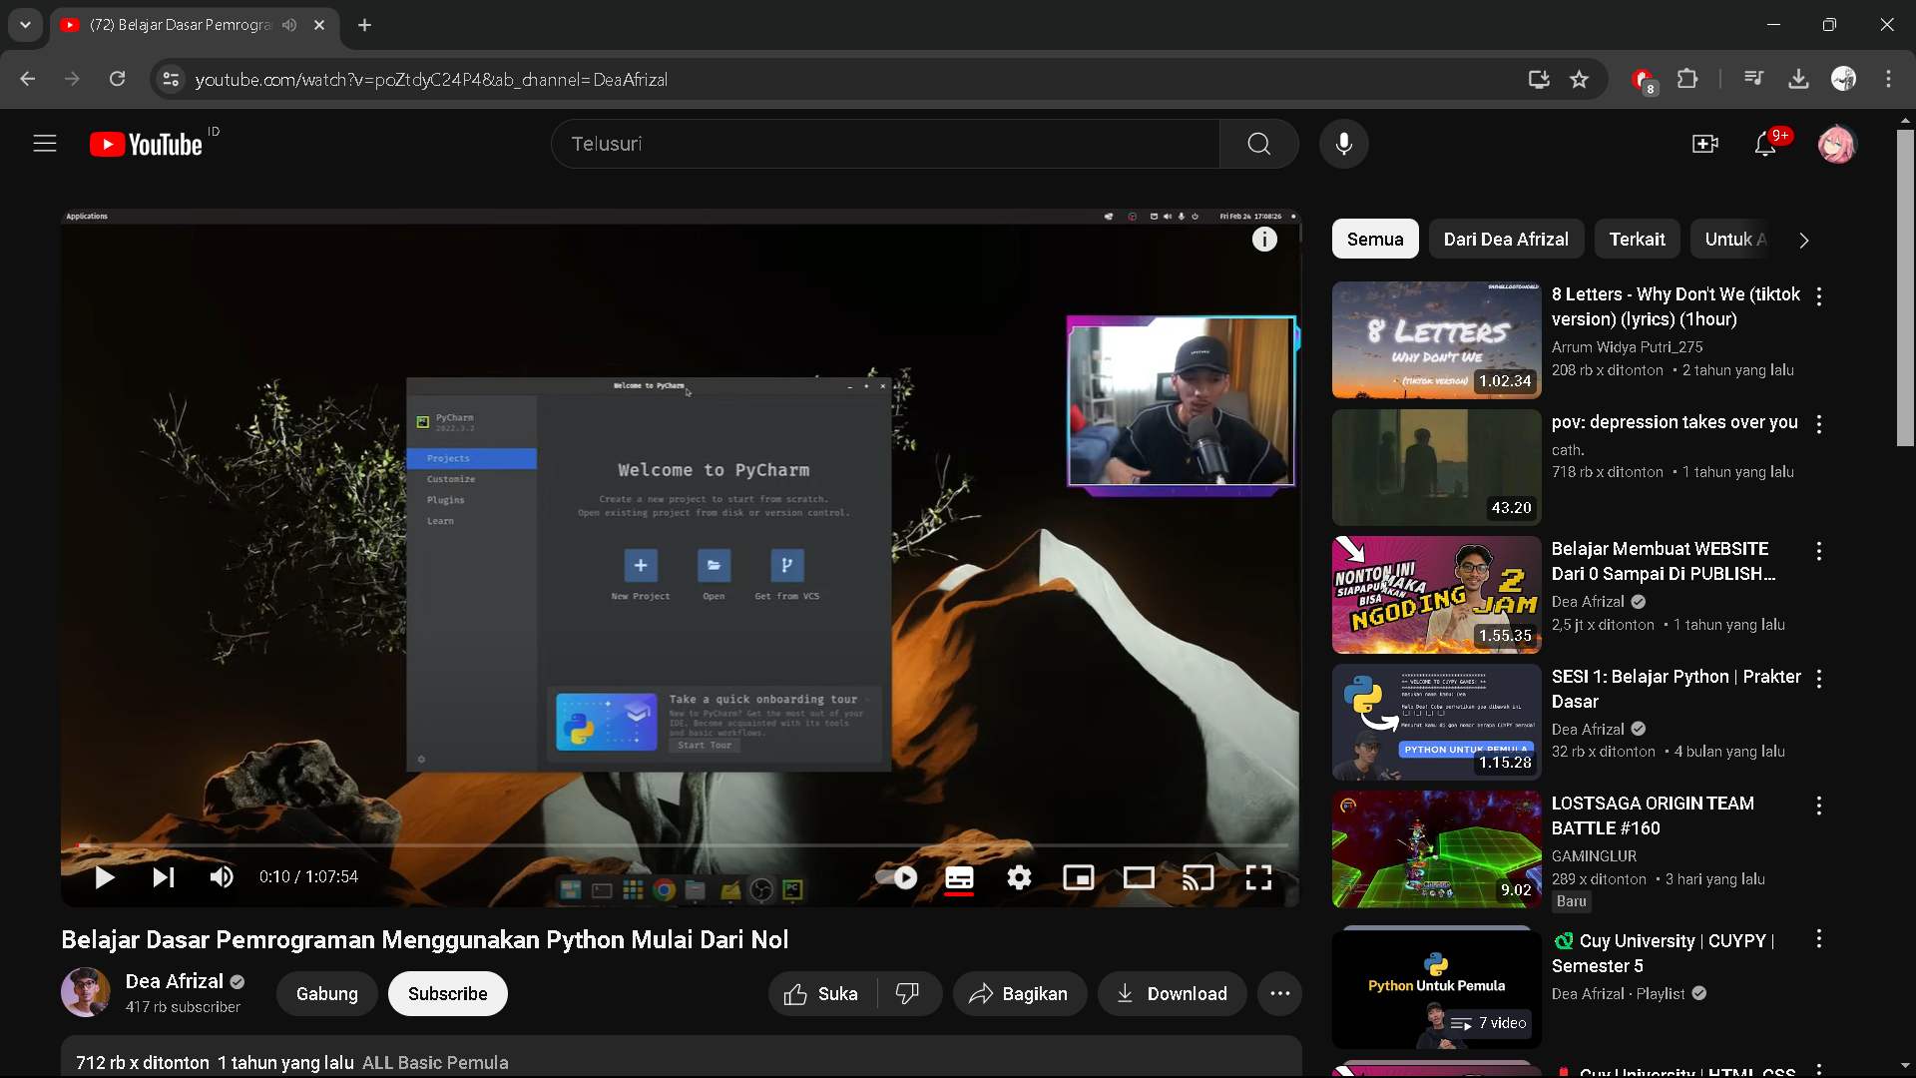
Materi
Pengenalan Python
Sintaks Dasar
Tipe Data
Struktur Control ( If-Else, Loop, Function, Modul)
0:50 / 2:50
#python #belajardarinol
Pembelajaran Dasar Pemrogramman Python Mulai Dari Nol
300 views
FollowMe
Sir Jamet
SUBSCRIBE 2.0 M

Slide 13
Quiz
“Apa Output dari Kode berikut?
print(“Hello World!”)

Slide 14
Quiz
“Bagaimana cara mendeklarasikan variable dengan nilai 10?”

Slide 15
Quiz
“Apa output dari kode berikut?
if 5 > 3:
print(“Benar”)
else:
print(“Salah”)”

Slide 16
04
Media Pembelajaran , Evaluasi, Referensi

Slide 17

Media Pembelajaran

Slide 18

Media Yang Digunakan
Implementasi Media Pembelajaran
Tampilan HTML ( Hypertext Markup Language)
Javascript (JS)
Cascading Style
Untuk implementasi nya menggunakan HTML Front-end & Back-end

Slide 19
Diagram Evaluasi
Pilihan Ganda
Evaluasi
Essay
Test Koding/ Praktik
A,B,C,D
Isian Dari Evaluasi Media Pembelajaran
Soal Sejarah mengenai Python
Ada Ujian Kasus Program

Slide 20

Referensi
https://www.w3schools.com/
Python All-in-One For Dummies ( Alan Simpson )
Dasar-Dasar Pemrograman dengan Python (Wenty Dwi Yuniarti)
___

Slide 21
Sekian Terima Kasih ☺

